Slide 1


Slide 2
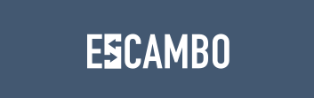
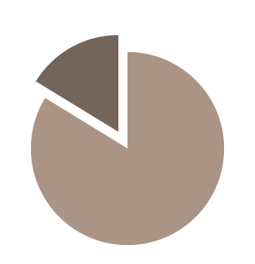
Cenário Atual dos Devedores
13,5 milhões de desempregados
59 milhões de inadimplentes no Brasil

Slide 3

GANHA-GANHA
Plataforma Escambo
Empregadora
Devedor
Credora
Devedor voltou a ser economicamente ativo
TODOS GANHAM!

Slide 4
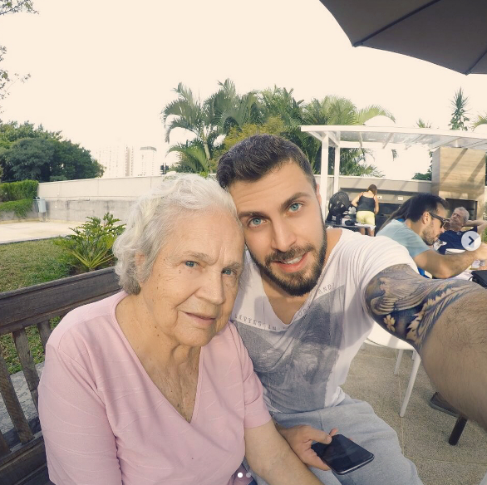
Este é João Pedro:
30 anos
Desempregado
Inadimplente com a operadora TIM

Slide 5
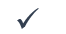

Escambo
Centrais de Cobrança
Educação Financeira
X
Débito em folha
X
Negociação On-line
X
Atendimento telefônico e físico
X
Risco de não cumprimento do acordo
X
Plataforma intuitiva
X
Impacto Positivo na Produtividade
X
Emprego para pagamento da dívida
X

Slide 6
Monetização
Credores: Percentual em cima do valor e período da dívida

Slide 7

Karen Fujimoto
Ricki Sahara
Thiago Selpuveda
Willian Ferreira

